Slide 1



Доступні житлові програми підтримки ВПО:
Субсидія на оренду житла для внутрішньо переміщених осіб

Slide 2

Субсидія на оренду житла – новий інструмент підтримки ВПО
Державна підтримка в оплаті вартості оренди житла, яка дозволяє знайти більш безпечне житло та інтегруватися в громаду тим ВПО, які покинули або втратили свої домівки під час АТО/ООС або вже зараз за часів повномасштабного вторгнення РФ
Що це?
Передумови запровадження
Виклик війни по пошуку житлових рішень для великої кількості сімей ВПО, які змушені були покинути свої домівки
Формування фонду соціального житла потребує часу та значних ресурсів
Наявність ресурсу приватного сектору нерухомості на ринку оренди житла — вільне житло, зокрема громадян, які перебувають за кордоном, що може бути використане для проживання ВПО

Slide 3

Субсидія на оренду житла – новий інструмент підтримки ВПО
Новий інструмент – нові можливості
Прозорий механізм
Врахування регіональних особливостей вартості оренди житла
Індивідуальний підхід до розрахунку розміру субсидії для кожної родини
Компенсація податків орендодавцю, що стимулює офіційну здачу житла в оренду
Захист обох сторін умовами договору
Гарантовані виплати за рахунок коштів державного бюджету
Чіткий алгоритм подачі заяви
та договору оренди
Можливість подати заяву та договір оренди як офлайн так і онлайн
Облік і нарахування субсидії - цифровізовано і централізовано
Швидке отримання допомоги після перевірки відомостей в державних реєстрах
Не обмежує в можливості орендаря отримати субсидію на житлово-комунальні послуги

Slide 4









Як звернутися за субсидією на оренду житла та компенсацією податків
Підписання договору оренди ВПО та власником житла
Крок 1
Офлайн (сервісні центри Пенсійного фонду України
або Центри надання адміністративних послуг)
Спільне звернення за субсидією (ВПО та власником житла)
Крок 2
Онлайн (веб-портал або мобільний застосунок ПФУ)
Централізований облік ВПО та інші державні реєстри інформації
Крок 3
Призначення, нарахування, виплата на рахунки орендаря та орендодавця в банку
Крок 4

Slide 5
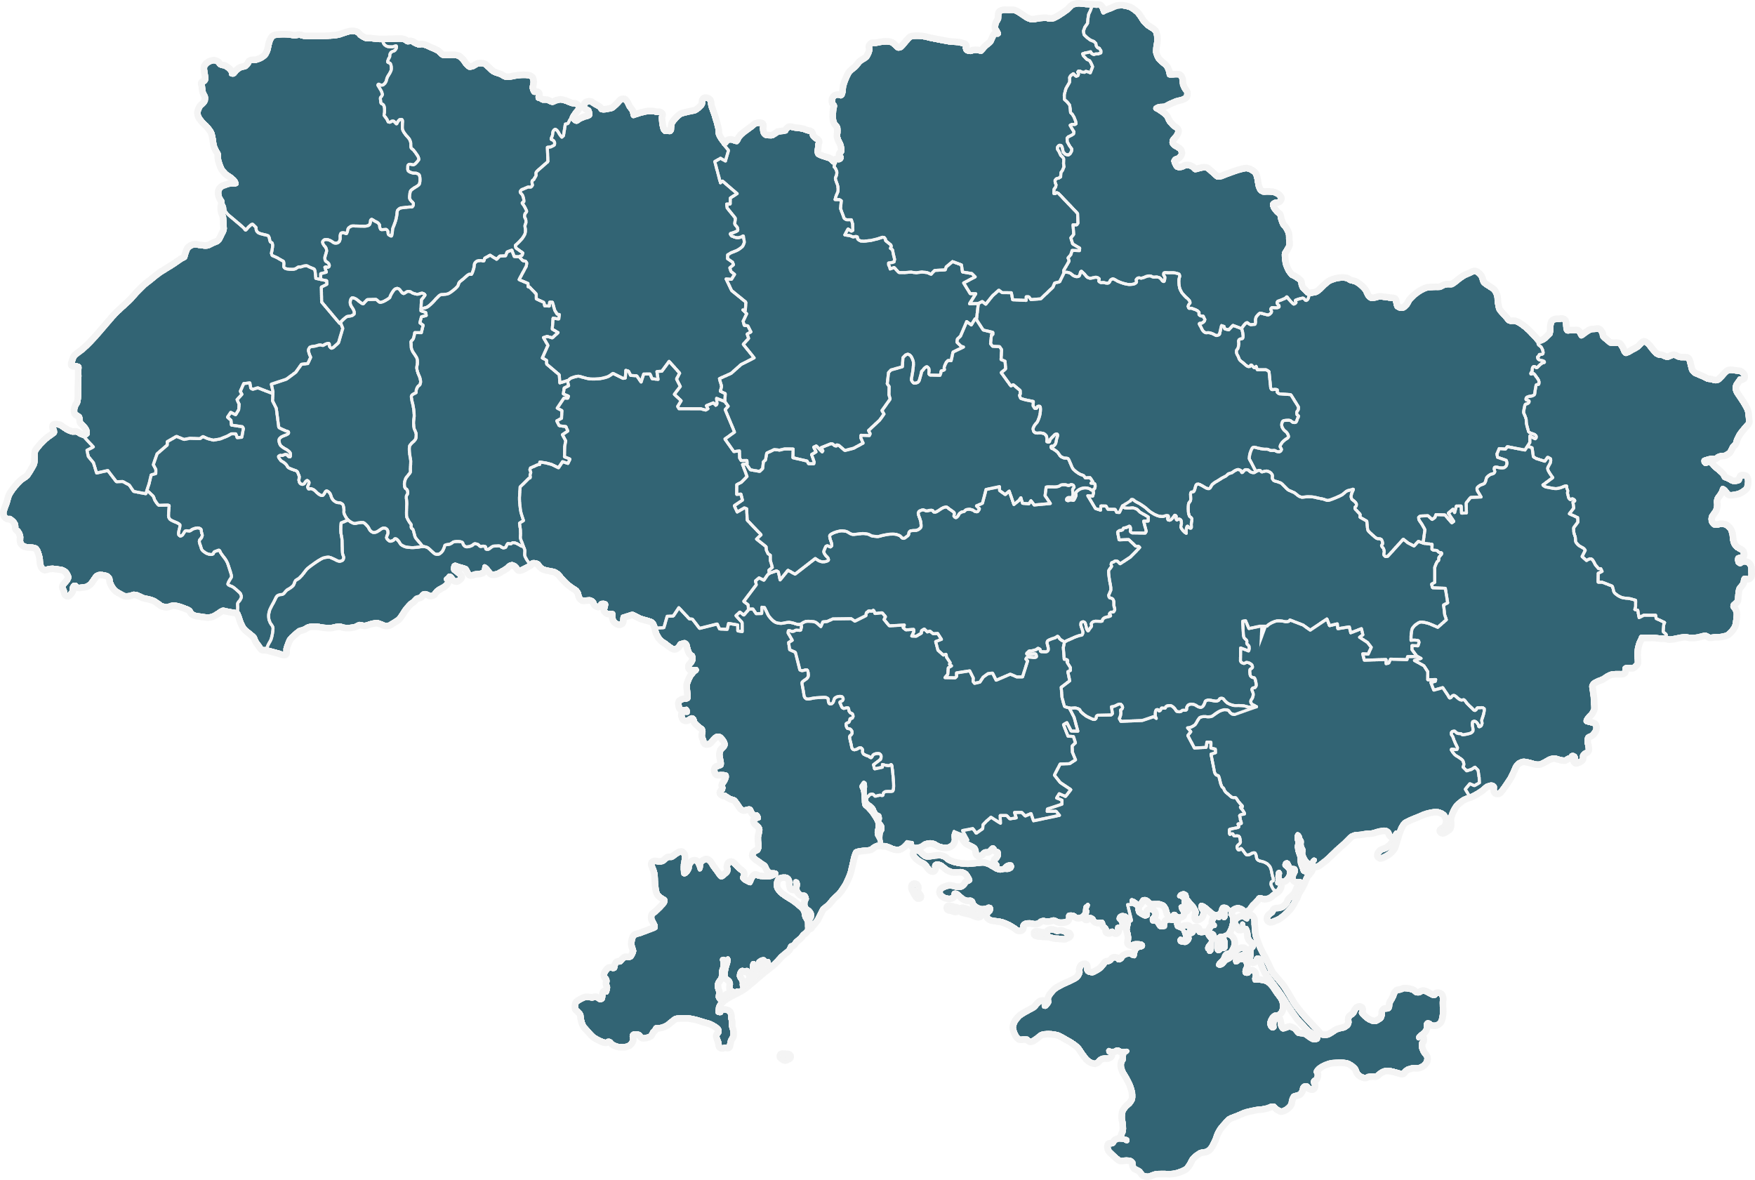


Особливості інструменту: врахування регіональних відмінностей у цінах на оренду
Вартість 1 кв. м житла, що здається в найм, з урахуванням регіональних відмінностей цін в обласному центрі та населених пунктах в області
Середня вартість 1 кв. м житла, що здається в найм - 193,6 грн за 1 кв. м (дані Держстату)
211,0
(189,7)
232,3
(133,6)
137,5
(85,2)
Середня вартість 1 кв. м найму житла, яка обмежена регіональним коефіцієнтом, з огляду на те, що в туристичних регіонах перевищує середню вартість по Україні, грн/м2
108,4
(89,1)
216,8
(98,7)
290,4/290,4
236,2
191,7
(199,4)
(152,9)
216,8 (102,6)
133,6
(127,8)
273,0
(274,9)
255,6
(160,7)
290,4
(290,4)
216,8
(193,6)
209,1
(187,8)
261,4
(226,5)
176,2 (110,4)
224,6
(145,2)
123,9
- вартість в обласному центрі
172,3
(114,2)
127,8
(118,1)
123,9
(102,6)
108,4
(106,5)
(102,6)
- вартість в усіх інших містах, селищах, селах області

Slide 6
Особливості інструменту:
врахування кількості членів сім'ї
Соціальна норма житла на особу – 13,65 кв. метра
Соціальна норма житла на домогосподарство – не менше ніж 35,22 кв. метра
Приклад
Приклад
Сім'я з однієї особи матиме змогу отримати субсидію за житлову площу максимально 35,22 кв.м (1-кімнатна квартира)
Родина з 4-х осіб матиме змогу отримати субсидію за житло загальною площею 54,6 кв.м (4 х 13,65 = 54,6 кв. м) – 2-х або 3-кімнатна квартира

Slide 7

Особливості інструменту: чим менші доходи в родини, тим більший розмір субсидії
Середня споживча ціна 1 кв. метра = 193,6 грн * регіональний коефіцієнт
Нормативно передбачено, що витрати на оплату оренди ≤ 20 % доходу сім’ї
Якщо доходи родини менші за 5840 грн на особу, то цей відсоток менше, а субсидія більша
Нижчий рівень доходів – вищий рівень державного покриття вартості оренди

Slide 8




Приклади можливих виплат субсидії на оренду
оренда без субсидії:
Родина: 4 особи
(чоловік і дружина з двома неповнолітніми дітьми) орендують квартиру в м. Дніпро (2-х кімнатна квартира в будинку загальною площею 56 кв.м.) з договірною вартістю оренди житла 12 000 грн на місяць
70%
Витрата 12 000 грн або 70% всього доходу
оренда з субсидією:
Дохід родини: 17 000 грн
(17 000 грн –заробітна плата батька , мати перебуває у відпустці по догляду за дитиною до 3-х років)
13%
Витрата 2 203,2 грн або 13 % всього доходу
Розмір субсидії становитиме 9 796,8 грн (81,6% оренди)
Як ми рахуємо
Гранична величина вартості оренди розрахована за соц.нормативами становитиме 12 261,8 грн на місяць
(193,6 грн /кв.м* 13,65 кв. м * 4 особи * 1,16 (коефіцієнт для м. Дніпро) – це понад 102 % від фактичної величини оренди
14,5 % - розмір спроможного % платежу для родини ((17 000 грн / 4 осіб) / 5840 грн) * 20 )
Розмір субсидії = Гранична величина оренди - Розмір спроможного платежу (12 261,8 грн – 14,5% * 17 000 грн)

Slide 9

Приклади можливих виплат субсидії на оренду
оренда без субсидії:
Родина: 2 особи
60%
(пенсіонери) орендують квартиру
в м. Вінниця (1- кімнатна квартира в будинку загальною площею 35 кв.м.) з договірною вартістю оренди житла 7 000 грн на місяць.
Витрата 7 000 грн або майже 60% всього доходу
оренда з субсидією:
Дохід родини: 11 682 грн
17%
витрати 1 972,3 грн або 16,9% всього доходу
Розмір субсидії становитиме 5 027,7 грн
або 72% оренди
Як ми рахуємо
Гранична величина вартості оренди розрахована за соц.нормативами становитиме 7 364,08грн на місяць
(193,6 грн /кв.м* 35,22 кв. м * 1,08 (коефіцієнт для м. Вінниця) – це понад 105 % від фактичної величини оренди
20 % - розмір спроможного % платежу для родини ((11 682грн / 2 особи) / 5840 грн) * 20 )
Розмір субсидії = Гранична величина оренди - Розмір спроможного платежу (7 364,08 грн – 20 % * 11 682 грн)

Slide 10

Приклади можливих виплат субсидії на оренду
Родина: 2 особи
оренда без субсидії:
(одинока мати та її дитина з інвалідністю
підгрупи А) орендують квартиру в м. Хмельницький (1- кімнатна квартира в будинку загальною площею 35 кв.м. ) з вартістю оренди житла 6 400 грн на місяць.
Витрата 6,4 тис.грн забирала б майже 80% всього доходу
80%
Дохід родини: 8 045 грн
оренда з субсидією:
-не враховується до сукупного доходу при розрахунку розміру субсидії, оскільки це державна соціальна допомога з надбавкою на догляд за дитиною з інвалідністю підгрупи А. Для такої родини розмір спроможного щомісячного платежу становитиме 0 %.).
Витрата 0 %
0%
Розмір субсидії становитиме 6 400 грн або 100 % оренди
Як ми рахуємо
Гранична величина вартості оренди розрахована за соц.нормативами становитиме 9 614,2 грн на місяць
(193,6 грн /кв.м* 35,22 кв. м * 1, 41 (коефіцієнт для м. Хмельницький) – це понад 150 % від фактичної величини оренди
Розмір субсидії = Гранична величина оренди - Розмір спроможного платежу , але не більше фактичної вартості орендної плати

Slide 11
Важливо для власників житла – орендодавців: необхідність наявності договору оренди
Юридичний захист інтересів орендодавців гарантує договір
Підвищення платоспроможності орендаря
Захист орендарів від ризику фінансових втрат через невиконання орендарем своїх обов'язків.
Компенсація податкових витрат
Покриття витрат на сплату податку на доходи фізичних осіб, єдиного податку, військового збору. Єдине зобов'язання орендодавця – своєчасне подання податкової звітності та сплата податків.
ФОП на єдиному податку 2-ї та 3-ї групи може здавати житло, якщо мають КВЕД 68.20 «Надання в оренду й експлуатацію нерухомого майна»

Slide 12


Приклади розміру компенсації податків
та військового збору
здає в оренду 1-кімн. квартиру (загальна площа 30 кв. м) родині із 2-х осіб в м. Києві за 8 000 грн на місяць (за квартал - 24 000, грн).
Фізична особа
Не здає ВПО
Здає ВПО
Податок та військовий збір 5 520 грн
Податок та військовий збір 0 грн
Із отриманого доходу в 24 000 грн орендодавець щокварталу має сплатити податок на доходи фізичних осіб (ПДФО) та військовий збір в розмірі 5 520 грн
Якщо здаватиме таке житло родині ВПО за програмою субсидії на оренду, то
5 520 грн орендодавцю компенсує держава і
всі 24 000 грн залишаться в нього
залишиться 24 000 грн
залишиться 18 480 грн

Slide 13
Дякую за увагу!
Сподіваємося на співпрацю,
пропозиції для вдосконалення експерименту очікуємо на e-mail:
subsidia.orenda@gmail.com

Slide 14




ДОВІДКОВО
Як розрахувати субсидію на оренду житла
Субсидія на оренду житла
Соціальна вартість оренди житла
Розмір обов’язкового платежу
Соціальна вартість оренди житла
Соціальний норматив житла *
Середня вартість житла (193,6 грн за 1 кв. м )
Корегувальні коефіцієнти
Кількість осіб у домогосподарстві
Розмір обов’язкового платежу
Дохід родини ВПО
% обов’язкового платежу
% обов’язкового платежу
Середньомісячний дохід родини ВПО на 1 особу
2 величини прожиткового мінімуму на особу на місяць
Базова норма плати за найм (=20)
*Соціальний норматив житла – 13,65 кв. м на особу, але не менше як 35,22 кв. м на сім’ю, та не більше ніж загальна площа житлового приміщення, яке здається в найм. (максимально допустима величина, що може бути взята в розрахунок 130 кв. м для квартири і 230 кв.м. для будинку). У випадку якщо, сума субсидії перевищує величину щомісячного платежу за найм, то субсидія виплачуватиметься на рівні щомісячного платежу.

